Slide 1

HTTP服务与AJAX编程

Slide 2
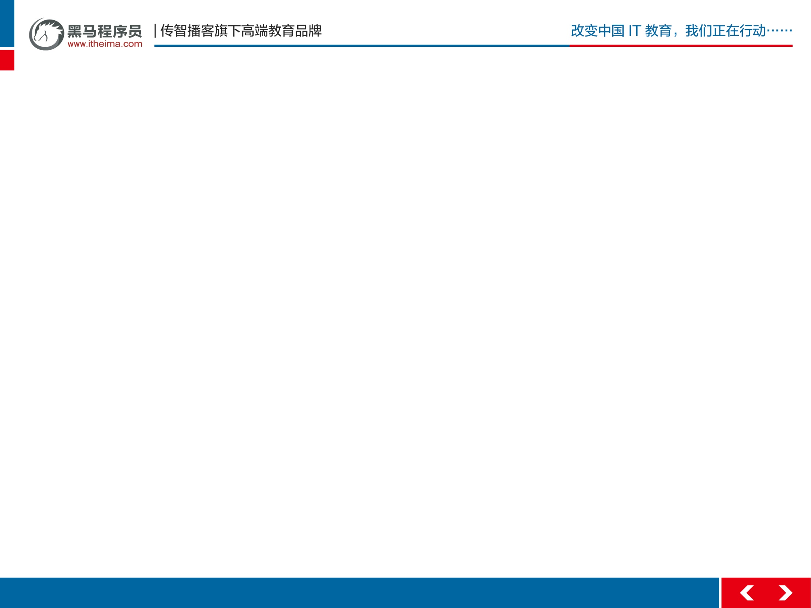

如何才能将我们制作精美并且无与伦比的网页炫耀给别人呢？
QQ发送
U盘拷贝
网盘

Slide 3

全能王
服务器

Slide 4

服务器
通俗的讲，能够提供某种服务的机器（计算机）称为服务器 。如右图所示
尼玛，这分明就是台式机嘛！

Slide 5
服务器类型
按服务类型：文件服务器、数据库服务器、邮件服务器、Web 服务器等
按操作系统：Linux服务器、Windows服务器等
按应用软件 Apache服务器、Nginx 服务器、IIS服务器、Tomcat服务器、Node服务器等

Slide 6
服务器软件
使计算机具备提供某种服务能力的应用软件，称为服务器软件。
通过安装相应的服务软件，然后进行配置后才能使计算机具有了提供相应服务的能力。

Slide 7
服务器软件
文件服务器：Server-U、FileZilla、VsFTP等
数据库服务器：Oracle、MySQL、PostgreSQL、MSSQL、DB2等
邮件服务器：Postfix、Sendmail等
HTTP 服务器：Apache、Nginx、IIS、Tomcat、NodeJS等

Slide 8
HTTP服务器
即网站服务器，主要提供文档(文本、图片、视频、音频)浏览服务。
HTTP服务器可以结合某一编程语言处理业务逻辑，由此进行的开发，通常称之为服务端开发。
常见的服务端编程语言包括 PHP、Jsp、Asp、Python、Ruby、Perl等 。

Slide 9
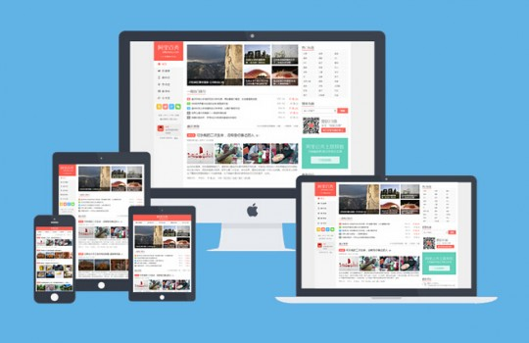
客户端
具有向服务器索取服务能力的终端。如手机、电脑等。
常见客户端软件：QQ、迅雷、浏览器、Foxmail等。
以浏览器为宿主环境，结合 HTML、CSS、Javascript等技术，而进行的一系列开发，通常称之为前端开发。

Slide 10

网络基础
IP地址
域名
DNS服务
端口

Slide 11
网络基础
IP地址
所谓IP地址就是给每个连接在互联网上的主机分配的一个32位地址。其作用类似手机号码
例 192.168.1.110
查看本机IP地址 ipconfig、ifconfig

Slide 12
网络基础
域名
域名是一个IP地址的“面具”，由于IP地址基于数字，不方便记忆，于是便用域名来代替IP地址。
查看域名对应的IP地址 ping、tracert

Slide 13
网络基础
DNS服务
DNS记录了 IP 地址和域名的映射（对应）关系。
例如 ping www.baidu.com 便可查看对应的 IP地址
查找优先级 本机hosts文件、DNS服务器

Slide 14
网络基础
端口
端口号是计算机与外界通讯交流的出口，每个端口号对应不同的服务。
端口号由数字组成，其取值范围从0 到 65535
查看端口占用情况 netstat –an
常见端口号 80、8080、3306、21、22

Slide 15

搭建HTTP服务

Slide 16
搭建HTTP服务
Windows + Apache + Mysql + PHP
安装 WampServer
双击安装，与普通软件无差别，除指定安装路径外（建议D:/wamp），其它默认安装

Slide 17
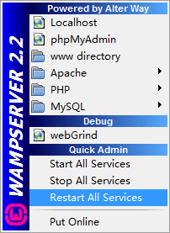
搭建HTTP服务
管理HTTP服务
WampServer 提供的控制台，可以使我们对服务器进行可视化的管理。如右图

Slide 18
搭建HTTP服务
配置网站根目录
网站根目录是HTTP服务器上存放网站程序的空间。
1、打开 **\bin\apache\Apache2.2.21\conf\httpd.conf
2、查找并修改 DocumentRoot "D:/wamp/www/"
3、查找并修改 <Directory "D:/wamp/www/">
4、重启HTTP服务器

Slide 19
搭建HTTP服务
网站部署
将我们制作完毕的网页拷贝至我们配置好的目录即可完成部署。
实际生产环境中还可以借助FTP、SVN、GIT等工具来完成部署。

Slide 20
搭建HTTP服务
配置虚拟主机
在一台Web服务器上指定多个虚拟服务器，可分别为每个虚拟服务器指定根目录。
通过配置虚拟主机，我们就像是同时拥有了多台服务器

Slide 21
搭建HTTP服务
配置虚拟主机
1、打开 httpd.conf 配置文件
2、查找 #Include conf/extra/httpd-manual.conf
3、打开 **\conf\extra\httpd-manual.conf

Slide 22
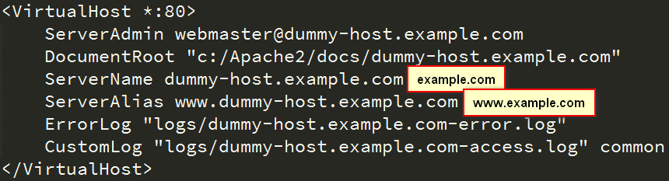
搭建HTTP服务
配置虚拟主机
4、修改

Slide 23

搭建HTTP服务
配置虚拟主机
5、配置DNS (hosts文件)
6、重启HTTP服务
7、浏览器访问www.example.com

Slide 24

网络传输协议
指服务器和客户端间进行通信时的约束或规范。
常见网络协议
HTTP 超文本传输协议
FTP 文件传输协议
SMTP 简单邮件传输协议

Slide 25
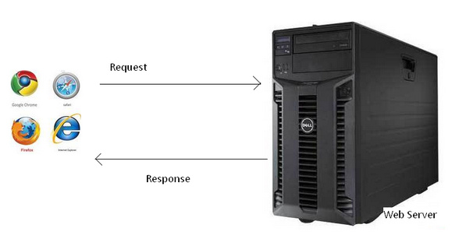
网络传输协议
HTTP协议
即超文本传输协议。HTTP连接由从客户机到服务器的请求(Request)和从服务器到客户机的响应(Response)构成。

Slide 26
网络传输协议
HTTP协议
1、Request 由客户端发起
2、Response 由服务器响应

Slide 27
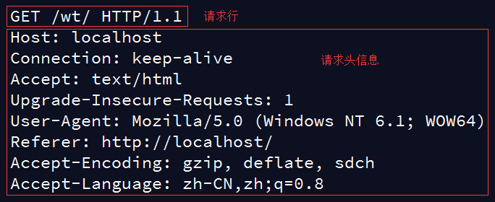
网络传输协议
HTTP协议
1、请求报文格式，请求行、请求头、请行主体

Slide 28
网络传输协议
HTTP协议
1、请求方式，GET、POST、PUT、DELETE
2、GET 方式请求无请求主体
3、请求头域详解

Slide 29
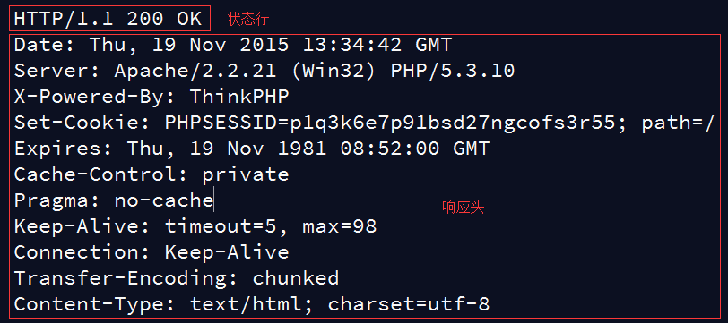
网络传输协议
HTTP协议
1、响应报文格式，状态行、响应头、响应主体

Slide 30
网络传输协议
HTTP协议
1、状态码和状态信息
2、响应头详解

Slide 31
网络传输协议
HTTP协议
调试工具
利用HTTP抓包工具在开发中可以帮我们进行调试，常用抓包工具HttpWatch、Fiddler、Charles、FireBug等。

Slide 32
网络传输协议
HTTP协议
协商缓存
利用浏览器的缓存机制，可以有效的减少HTTP的请求，提升页面加载速度，增强用户体验，同时也能极大的减轻服务器的负担，缓存协商就是结合HTTP协议实现缓存控制的一种机制。

Slide 33

PHP基础
PHP 是一种创建动态交互性站点的强有力的服务器端脚本语言，PHP 是免费的，并且使用非常广泛。

Slide 34
PHP基础
变量
变量以$开头，字母、数字、下划线，不能以数字开头
大小写敏感
变量作用域 global、local、*static

Slide 35
PHP基础
内容输出
echo 输出简单数据类型，如字符串、数值
print_r() 输出复杂数据类型，如数组
var_dump() 输出详细信息，如对象、数组

Slide 36
PHP基础
数据类型
字符型、整型、浮点型、布尔型、数组、对象、NULL
gettype() 检测数据类型
is_string() 是否是字符
is_array() 是否是数组

Slide 37
PHP基础
运算符
算术运算符
赋值运算符
字符串运算符
逻辑运算符

Slide 38
PHP基础
文件引入
include
require

Slide 39
PHP基础
表单处理
表单 name 属性的是用来提供给服务端接收所传递数据
表单 action 属性设置接收数据的处理程序
表单 method 属性设置发送数据的方式
当上传文件是需要设置 enctype="multipart/form-data"
并且只能以 post 方式

Slide 40
PHP基础
表单处理
$_GET 接收 get方式 传值
$_POST 接收 post方式 传值
$_FILES 接收文件上传

Slide 41
PHP基础
常用函数
字符串函数
….

Slide 42

AJAX编程
即 Asynchronous Javascript And XML
AJAX 不是一门的新的语言，而是对现有持术的综合利用
本质是在HTTP协议的基础上以异步的方式与服务器进行通信

Slide 43
AJAX编程
异步
指某段程序执行时不会阻塞其它程序执行，其表现形式为程序的执行顺序不依赖程序本身的书写顺序，相反则为同步。

Slide 44
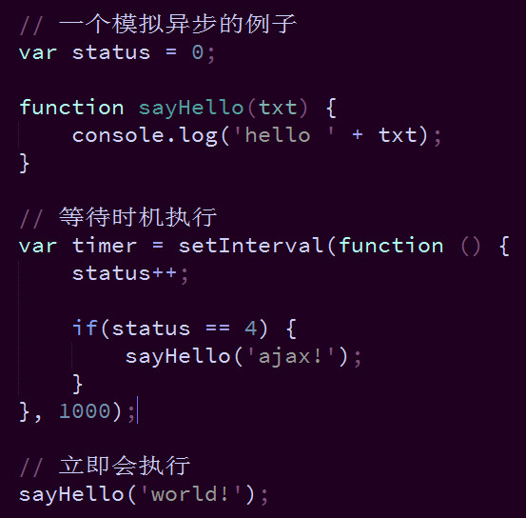
AJAX编程
如右图是一个帮助理解异步的小例子
现实生活中的一个例子
打电话时同步，发消息是异步

Slide 45
AJAX编程
XMLHttpRequest
浏览器内建对象，用于在后台与服务器通信(交换数据) ，由此我们便可实现对网页的部分更新，而不是刷新整个页面。

Slide 46
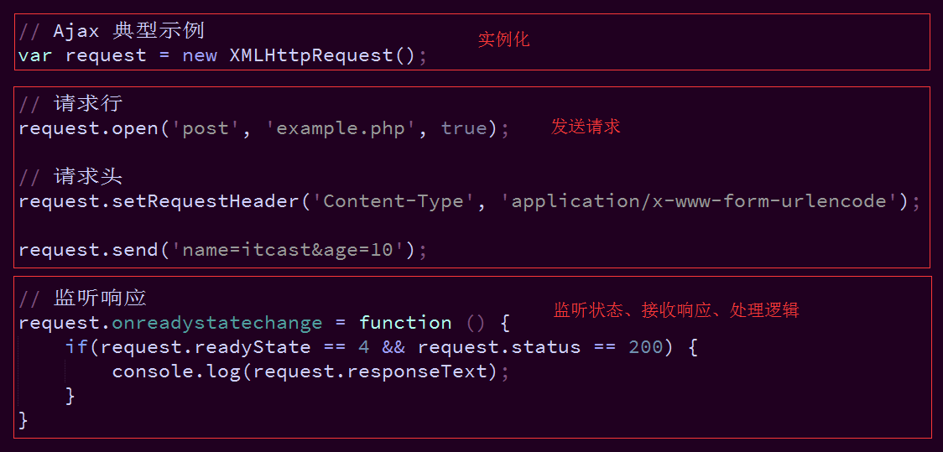
AJAX编程
XMLHttpRequest

Slide 47
AJAX编程
XMLHttpRequest
请求API
request.open()
request.setRequestHeader()
request.send()

Slide 48
AJAX编程
XMLHttpRequest
响应API
request.responseText
request.responseXML
request.status
request.statusText

Slide 49
AJAX编程
XMLHttpRequest
响应API
request.getResponseHeader()
request.getAllResponseHeaders()

Slide 50
AJAX编程
XMLHttpRequest
事件
request.onreadystatechange
request.readyState

Slide 51
我们如何通过XMLHttpRequest从服务器获取具有一定结构的复杂数据？
XML

Slide 52
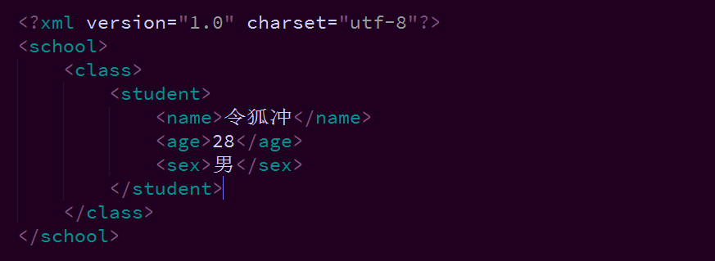
AJAX编程
XML是一种标记语言，很类似HTML，其宗旨是用来传输数据，具有自我描述性。独立于语言，具有跨平台性

Slide 53
AJAX编程
XML语法
必须有一个根元素
不可有空格、不可以数字或 . 开头、大小写敏感
属性双引号
特殊符号要使用实体
注释和HTML一样

Slide 54
AJAX编程
XML DOM
getElementsByTagName
nodeValue
nodeName
childNodes

Slide 55
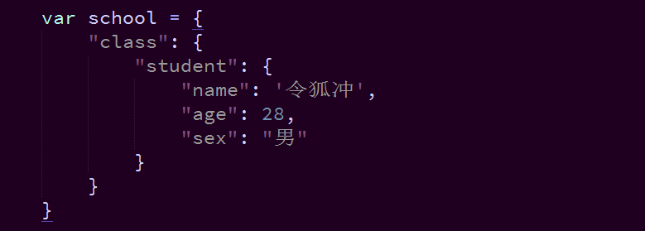
AJAX编程
JSON
即 JavaScript Object Notation，另一种轻量级的文本数据交换格式，独立于语言，具有跨平台性。

Slide 56
AJAX编程
JSON语法
数据在名称/值对中
数据由逗号分隔
花括号保存对象方括号保存数组
使用双引号

Slide 57
AJAX编程
JSON 解析
eval()
JSON 内建对象

Slide 58
AJAX编程
XMLHttpRequest Level 2
设置超时
使用FormData()
文件上传
跨域资源共享
上传时度

Slide 59
AJAX编程
封装Ajax工具函数
实际工作当中，为了精简代码、方便维护、提升工作效率，通常我们会将一些重复性的程序逻辑封装成实用的函数。

Slide 60
AJAX编程
jQuery中的Ajax
jQuery中的Ajax是基于XMLHttpRequest进行的封装，通过灵活的参数配置，可以极大的提高开发效率。

Slide 61
AJAX编程
jQuery中的Ajax
$.ajax()
序列化
全局设定
快捷方法

Slide 62

AJAX编程
代码实操中…

Slide 63
同源策略与跨域
同源策略是浏览器的一种安全策略。
所谓同源是指，域名、协议、端口完全相同
思考一下为什么要有同源策略？

Slide 64
同源策略与跨域
不同源情况
http://api.example.com/detail.html | 域名不同
https//www.example.com/detail.html | 协议不同
http://www.example.com:8080/detail.html | 端口不同
http://api.example.com:8080/detail.html | 域名、端口不同
https://api.example.com/detail.html | 协议、域名不同
https://www.example.com:8080/detail.html | 端口、协议不同

Slide 65
同源策略与跨域
跨域解决方案
document.domain + iframe
window.name + iframe
location.hash + iframe
window.postMessage()
JSONP

Slide 66
同源策略与跨域
代码实操中…

Slide 67
通过XMLHttpRequest从服务器获取大量复杂数据后，我们如何进行渲染？
模板引擎

Slide 68
模板引擎
我们使用artTemplate模板引擎，编写一个小例子来认识一下模板引擎的强大之处。
代码实操中…

Slide 69
模板引擎
见识了模板引擎的强大之后，我们不妨分析它的实现原理，尝试编写一个微微微型的模板引擎。
代码实操中…

Slide 70
模板引擎
黔驴技穷之后，还是虔诚的膜拜大神吧！
artTemplate
JsRender
baiduTemplate
Mustache
Hanldebars

Slide 71

综合实战
检测我们实力的时刻到了！
无限想象空间

Slide 72


